Slide 1
《西游记》阅读之意义解读
朝阳区线上课堂·初一名著阅读
日坛中学 张伟锋

Slide 2
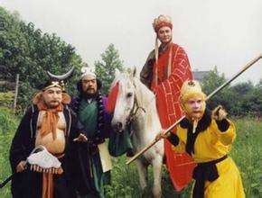
你挑着担，我牵着马，
迎来日出送走晚霞。
踏平坎坷成大道，
斗罢艰险又出发，又出发。
啦……啦……
一番番春秋冬夏。
一场场酸甜苦辣。
敢问路在何方，路在脚下。

Slide 3
任务二
请从以下三个章回中，选一个章回，谈一谈师徒四人遇到的“坎坷”是什么？是如何应对的？表现了人物什么精神？有怎样的意义？

Slide 4
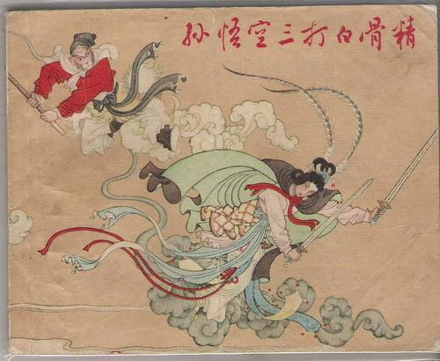
第二十七回 尸魔三戏唐三藏 圣僧恨逐美猴王

Slide 5
一打：白骨精变成一村姑少女，被悟空识破，举棒便打，白骨精抛下假尸化作风逃走了。八戒挑拨，唐僧念咒，可怜把个行者头，勒得似个亚腰儿葫芦，十分疼痛难忍，滚将来哀告。
身体之痛
误解之痛
二打：白骨精变成老太婆寻找女儿，又被悟空识破，悟空举棒又打，妖怪又化风逃走了，唐僧看见假尸要赶走悟空，悟空要求取下头上的紧箍咒 ，唐僧取不下，只好再饶他一次。
被逐之痛
三打：白骨精变成一老翁来找他的妻子和女儿，看见唐僧便要拉唐僧下马，悟空定住妖怪的元神打死了白骨精。八戒又进谗言，唐僧一气之下写下贬书，把悟空赶走。

Slide 6
唐僧见他言言语语，越添恼怒，滚鞍下马来，叫沙僧取出纸笔，即于涧下取水，石上磨墨，写了一纸贬书，递于行者道：“猴头！执此为照，再不要你做徒弟了！……那大圣见长老三番两复，不肯转意回心，没奈何才去。你看他：噙泪叩头辞长老，含悲留意嘱沙僧。你看他忍气别了师父，纵筋斗云，径回花果山水帘洞去了。独自个凄凄惨惨……又想起唐僧，止不住腮边泪坠，停云住步，良久方去。
有情有义，不失本心

Slide 7
我选择（ 27 ）章回 |  |  | 人物：（ 孙悟空）
坎坷 | 人物精神 | 意义
被念紧箍咒之痛 被师父误解之痛 被逐出师门之痛 …… | 勇敢机智 爱憎分明 嫉恶如仇 | 1.在任何时候别被假象迷惑，妖怪再怎么变也是妖，对坏人不能心慈手软，哪怕被误解也要勇往直前、不失本心。 2.孙悟空之英雄的文化意义： 对人性自由的向往和自我价值的肯定；呼唤着有个性、有能力的人性美；敢为理想而献身，坚定彻底的斗争精神。

Slide 8
任务三
取经路上，为什么是唐僧、孙悟空、猪八戒和沙僧四人组成一个团队？可否增加或减少一个人？为什么？请说一说原因。同时，请把你的看法发到班级群，与同学们进行讨论。

Slide 9
沙僧？
沙僧闻言，打了一个失惊，浑身麻木道：“师兄，你都说的是那里话。今日到此， 一旦俱休，说出这等各寻头路的话来，可不违了菩萨的善果，坏了自己的德行，惹人耻笑，说我们有始无终也！”
粘合剂，调和剂

Slide 10
南山大王？
南山大王，本是只艾叶花皮豹 子精，修行数百年成妖，在隐雾 山折岳连环洞作怪，使一根铁杵 ，勇猛异常。他使用分瓣梅花计 ，捉住唐僧。
勇猛，本领高

Slide 11
八十一难坎坷路
初心不改取经人

Slide 12
谢谢您的观看
北京市朝阳区教育研究中心 制作

